Slide 1

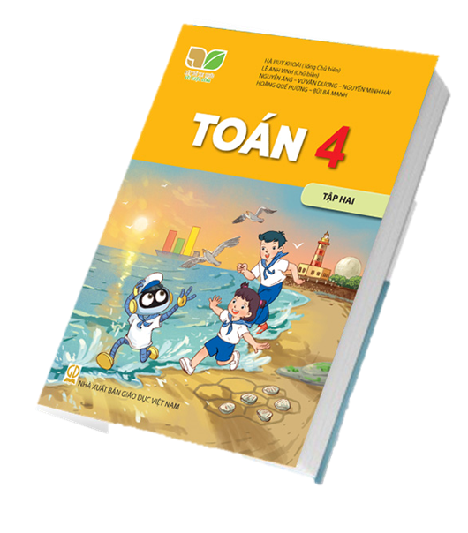

TOÁN 4

Slide 2




Slide 3
Viết thương của mỗi phép chia sau dưới dạng phân số.
144 : 24
27 : 89
Notes:
GV dùng bảng con của HS để chốt kết quả

Slide 4
Mọi số tự nhiên có thể viết thành một (……).
Từ ngữ thích hợp điền vào chỗ chấm là:
phân số
Notes:
GV dùng bảng con của HS để chốt kết quả

Slide 5
TRƯỜNG TIỂU HỌC QUANG TRUNG
Sách kết nối tri thức với cuộc sống – Lớp 4
Năm học 2024-2025

BÀI 54:
PHÂN SỐ VÀ PHÉP CHIA
SỐ TỰ NHIÊN
(tiết 2)
Giáo viên: Dương Thị Quyên

Slide 6
LUYỆN TẬP

Slide 7


1. Viết thương của mỗi phép chia sau dưới dạng phân số.
a)
21 : 25
30 : 43
62 : 69
17 : 100
b)
9 : 4
51 : 7
60 : 39
200 : 163
Tiếp theo

Slide 8
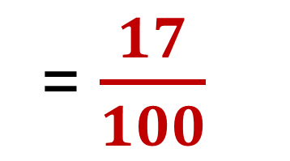
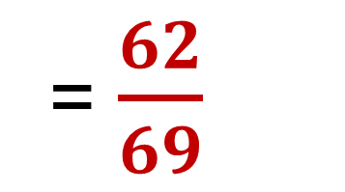
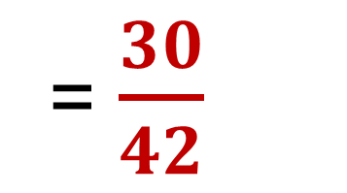
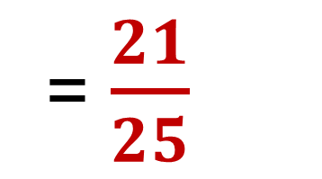
1. Viết thương của mỗi phép chia sau dưới dạng phân số.
a)
= $\frac{21}{25}$
= $\frac{62}{69}$
21 : 25
62 : 69
= $\frac{30}{42}$
= $\frac{17}{100}$
30 : 43
17 : 100
Tiếp theo

Slide 9
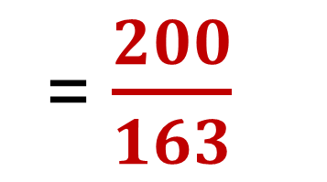
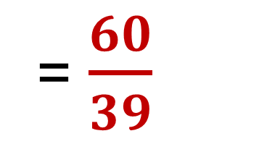
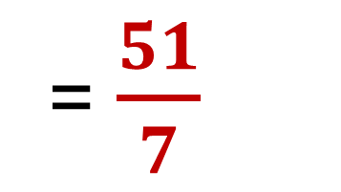
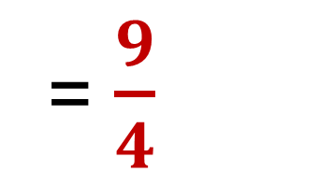
1. Viết thương của mỗi phép chia sau dưới dạng phân số.
b)
= $\frac{9}{4}$
= $\frac{60}{39}$
9 : 4
60 : 39
= $\frac{51}{7}$
= $\frac{200}{163}$
51 : 7
200 : 163
Quay về đại dương nào!

Slide 10
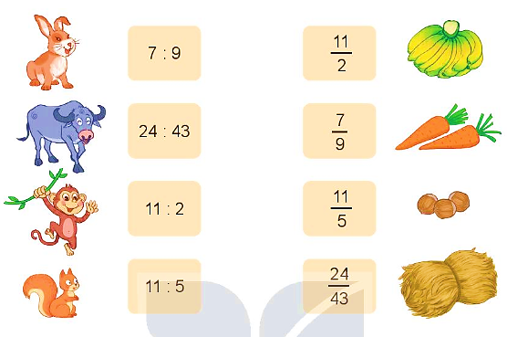

2. Chọn phân số thích hợp là thương của mỗi phép tính.
Quay về đại dương nào!

Slide 11

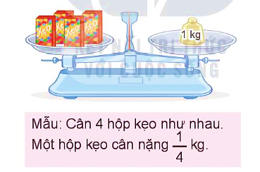

3. Số?
Tiếp theo

Slide 12
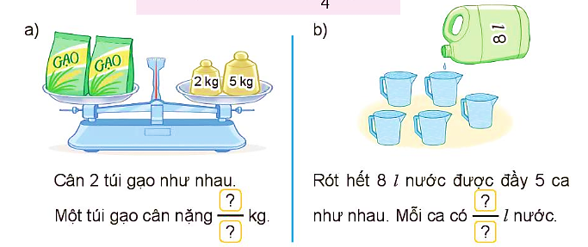
3. Số?
7
8
2
5
Quay về đại dương nào!

Slide 13
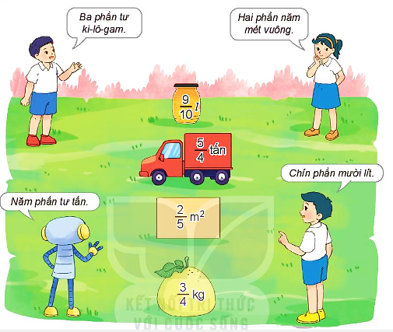

4. Chọn số đo thích hợp với cách đọc số đo đó.
Quay về đại dương nào!

Slide 14



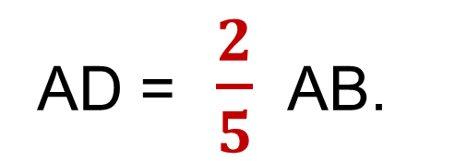
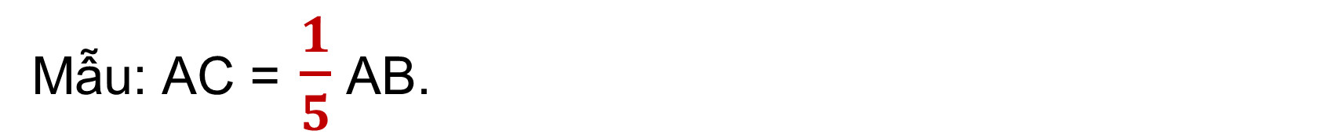
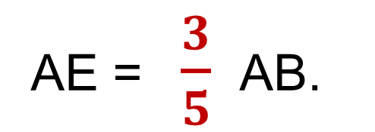
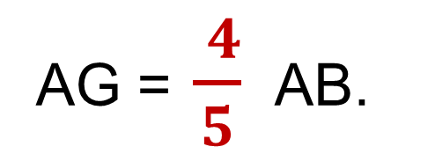
5. Tìm phân số thích hợp (theo mẫu).
a) Chia đoạn thẳng AB thành 5 đoạn bằng nhau (như hình vẽ).
Mẫu: AC = $\frac{1}{5}$ AB.
AD = $\frac{2}{5}$ AB.
AE = $\frac{3}{5}$ AB.
AG = $\frac{ 4}{5}$ AB.
?
?
?
Tiếp theo
Notes:
Chia đều lượng nước trong 1 thùng thành 5 phần rồi rót vào 5 can
Thùn thứ 2 cũng tương tự chia làm 5 phần rồi rót vào 5 can
Vậy mỗi can chism 2/5

Slide 15

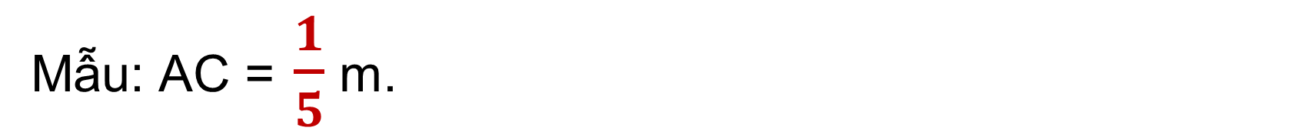

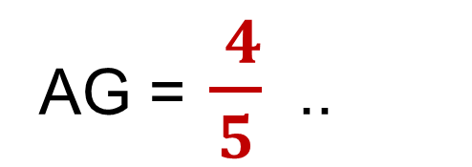
5. Tìm phân số thích hợp (theo mẫu).
b) Nếu AB = 1 m thì độ dài các đoạn thẳng AC, AD, AE, AG bằng mấy phần của 1 m?
Mẫu: AC = $\frac{1}{5}$ m.
AD = $\frac{2}{5}$ m.
AE = $\frac{3}{5}$ m.
AG = $\frac{ 4}{5}$ ..
?
?
?
Quay về đại dương nào!

